Slide 1
首次完整汇报 · 2026年10月9日
北交所量化选股项目：从数据到交易验证
近一个月的研究工作、实验结果与九项建议落实情况
研究主线：每天给股票排序，再验证买卖后的资金变化。
汇报范围：北交所为主，沪深样本作补充验证。
内容顺序：项目全貌 → 工作过程 → 图表结果 → 九项建议。
资料截至10月8日晚间；账户结果按各自固定实验区间报告。
项目规划（背景）；本地研究代码与冻结结果 | 01 / 37

Slide 2
研究问题
把“这只股票值得关注”变成可以检验的规则
要回答的问题
过去的价格与成交记录，能否帮助挑出后续相对更好的股票？
要检验的价值
比较实际资金变化、下跌幅度和交易成本，不能只看预测分数。
本阶段的范围
数据核查、动态股票池、因子筛选、模型训练、历史买卖与执行验证。
团队整体目标更广；本汇报聚焦已经实际完成的选股研究工作。
项目规划；tools/research_20260930/README.md | 02 / 37

Slide 3
项目全貌
项目是一套“选股 + 买卖 + 记账”的连续流程
01
02
03
04
05
06
资料
股票池
学习
评分
执行
核对
行情与因子 公司事件
每天最多100只
只用过去的答案
给股票排顺序
费用与数量 成交与延期
现金与持股 回撤与基准
程序每天运行，模型按季度重新学习；资金账户跨季度连续。
当前完整走通了历史研究流程；真实数据时点和实盘执行仍待验证。
prepare.py；train.py；accounts.py；minute_account.py | 03 / 37

Slide 4
工作过程
近一个月的工作：从首轮模型推进到可核对的实验
9月20日
跑通首轮
LightGBM选股；HMM仓位尝试
9月25日前后
整理问题
九项建议方案；数据口径核查
9月30日
形成流程
动态Top100；滚动训练与资金账
10月1—8日
完成扩展
五档因子；分钟、沪深、分红对照
10月9日
整理与汇报
冻结代码与结果；解释效果和缺口
已确认的主要成果日期从9月20日至10月9日；不把不同版本收益串成“持续提升”。
9/20 report.md；9/25方案记录；9/30与10/8研究目录 | 04 / 37

Slide 5
工作贡献
本阶段把现有数据和示例，整理成一条研究主线
环节
已有基础
本阶段完成的工作
数据
供应商行情与因子
核查日期、代码、字段、单位和文件内容；冻结输入
模型
LightGBM、Ridge、HMM
训练内筛选；季度更新；简单方法与敏感性对照
交易
示例回测逻辑
连续现金和持股；费用；部分成交与延期处理
证据
首轮研究输出
跨市场实验、实际数据图、核查结果和版本留存
本阶段的产出是研究实现与验证证据；尚未交付可实盘交易的完整系统。
源代码快照；tools/research_20260930/；tools/research_20261008/ | 05 / 37

Slide 6
数据基础
先把股票、日期和单位对齐，再谈模型效果
资料
本项目实际使用
解决的问题
日线行情
北交所350只文件；348只更新到10/8
每日股票池、价格线索、买卖参照
因子
北交所292个Alpha + 12个价格线索
为模型提供同日股票比较的输入
分钟行情
两段独立历史；每分钟成交量与价格
检查买得到多少、卖不完怎么办
分红 / 后复权
2187条原始事件；348只后复权文件
检查价格变化与股东财富的差别
沪深样本
496只来源；101个Alpha + 12个价格线索
换更长历史与另一市场检验方法
文件数量、候选因子数量、每日入池股票数，是三种不同的数量。
数据快照与清单；dictionary_summary.json；shsz_alpha/data_summary.json | 06 / 37

Slide 7
研究方法 1/6
每天先挑较活跃的股票，形成动态股票池
先确认可用记录
至少60个有效交易日；近20日至少16日有效成交。
再比较交易活跃程度
按过去20日平均成交额排序，每天最多保留100只。
保留真实不足和排除原因
名单为75—100只；累计301只曾入池，155天不足100只。
已实现每日重建；完整历史上市、退市、停牌和特殊状态仍需正式资料核对。
prepare.py；bj_pool_summary.json；从零讲义第9节 | 07 / 37

Slide 8
研究方法 2/6
因子是帮助排序的线索，重复线索需要筛掉
先用普通话理解
专业名称
本项目怎样处理
过去一段时间涨了多少
动量类价格特征
计算不同回看窗口的价格变化
最近价格起伏有多大
波动类特征
描述幅度，不直接等于未来下跌
交易是否活跃
成交额类特征
统一金额和数量口径
几条线索是否重复
因子相关与去重
只在训练资料中判断，阈值0.85
最后给模型多少条线索
因子数量选择
304候选；实际测试20至100五档
每季去重后仍有217—223个候选，五档数量都实际选足。
prepare.PRICE_FEATURES；train.py；bj/*/selection.json | 08 / 37

Slide 9
研究方法 3/6
今天收盘后的信息，最早用于下一交易日的买入
01
02
03
t日收盘后
t+1开盘
t+5收盘
读取当日线索，给股票评分
按已确定分数与资金规则买入
计划卖出；不能成交则延期
教学例子：后续表现乙 +1%、甲 −2%、丙 −5% → 相对顺序为乙、甲、丙。
预测的是相对表现；这个“5日窗口”不表示买入后再额外等待5天。
prepare.py标签定义；accounts.py执行日期规则 | 09 / 37

Slide 10
研究方法 4/6
两类模型负责选股，HMM尝试控制整体仓位
模型
通俗理解
在项目里的角色
LightGBM
组合很多小判断，逐步修正误差
结合多条线索，给股票排序
Ridge（岭回归）
给线索加权，限制过大的权重
作为较简单的选股对照
HMM 隐马尔可夫模型
根据观察推测看不见的市场状态
估计低/高波动，调节仓位上限
模型名称不是效果证明；需要在相同条件下比较。
train.py；hmm_robustness.py；从零讲义第7节 | 10 / 37

Slide 11
研究方法 5/6
让模型先学习过去，再测试接下来的季度
训练：约504日
验证：随后126日
测试：下一季度
覆盖筛选、单因子评价、相关去重、学习模型
选择数量和训练停止点，不看后续季度收益
冻结规则，保存分数与连续资金账户
下一轮：时间向前推进，再重复筛选、验证和训练。
边界处理：答案跨入后一区间的记录，不能留在前一区间学习。
每轮清除答案跨界样本；北交所完成8个季度，沪深样本完成31个季度。
folds.json；train.py；verification.json | 11 / 37

Slide 12
研究方法 6/6
买股票只是资金换了形态，账户必须连续记账
教学例子：不计费用
现金
股票市值
总资产
开始有10,000元
10,000
0
10,000
10元/股，买100股
9,000
1,000
10,000
股价变为11元，尚未卖出
9,000
1,100
10,100
按11元全部卖出
10,100
0
10,100
实际实验：初始100万元；新批次≤20%；单股≤10%；买卖各扣假设成本15bp。
accounts.py；minute_account.py；下表为教学假设 | 12 / 37

Slide 13
评价口径
排序、赚钱和风险，需要分别回答
要回答的问题
指标
怎样读，怎样避免误读
股票顺序排得准不准？
Rank IC
越接近1，排序越一致；不是收益率
起点到终点多了多少钱？
累计收益率
100变120是+20%；必须注明日期
过程中最深跌了多少？
最大回撤
200降至110是−45%；不等于最终亏损
是不是只赶上市场上涨？
基准 / 简单模型对照
同一日期和规则比较，说明费用与分红口径
净值1代表起始资金；净值1.5代表总资产约为起点的1.5倍。
model_metrics；accounts.metrics；从零讲义第6、19节 | 13 / 37

Slide 14
实验设计
先固定考卷和记账规则，再比较不同方法
规则
北交所主比较
共同区间
2024-10-08—2026-09-29；8个测试季度
共同资金规则
100万元；每日Top5新批次；资金与持股连续
共同成本与容量
买卖各15bp（0.15%）；日成交额参与约束1%
线索数量
20 / 40 / 60 / 80 / 100；各轮重新筛选
比较对象
基础价格模型、筛选模型、Ridge、指数与仓位对照
结果口径
主表为价格研究账户；分红和分钟情景单列
本轮是已研究历史上的扩展；不能包装成全新、未观察的样本外证据。
extension_protocol.json；folds.json；旧版final_summary.json | 14 / 37

Slide 15
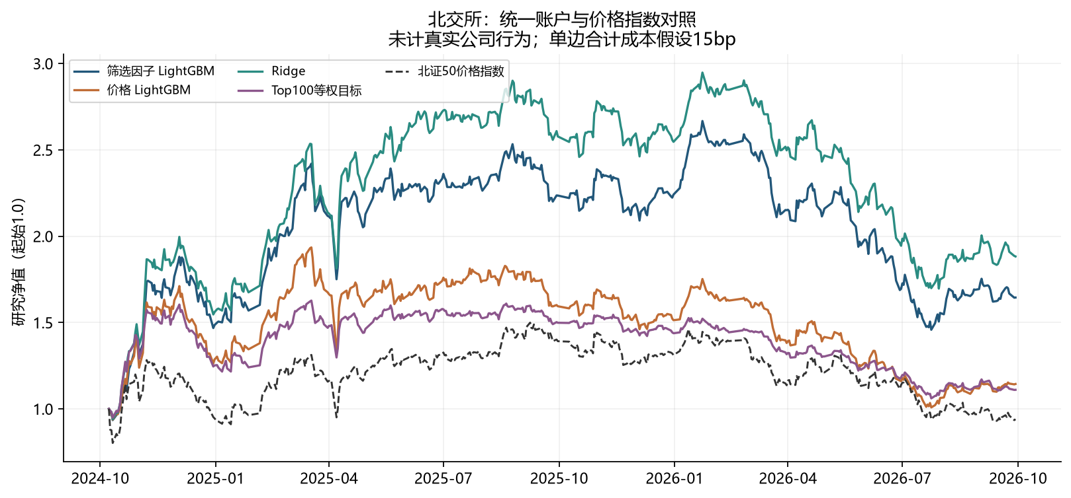
实验结果 1/7
北交所历史选股有改善，但回撤仍然很大
读图：横轴：日期；纵轴：净值，1代表初始100万元。先比不同方法，再看中途下跌。
原40因子 +64.47%；价格基线 +14.40%；Ridge +88.24%；原40因子最大回撤 −45.33%。
teacher9_20260930/figures/bj_equity.png；同目录final_summary.json | 15 / 37

Slide 16
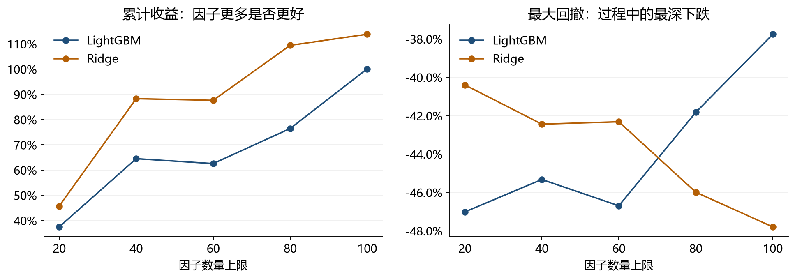
实验结果 2/7
因子数量确实影响结果，增加数量并非每一步都更好
读图：横轴：因子数量。左图看累计收益；右图看最大回撤，越接近0越好。
20 / 40 / 60 / 80 / 100个：LightGBM累计 +37.43 / +64.47 / +62.53 / +76.42 / +100.07%。
teacher9_20261008/extension_results.csv；01_factor_count.png | 16 / 37

Slide 17
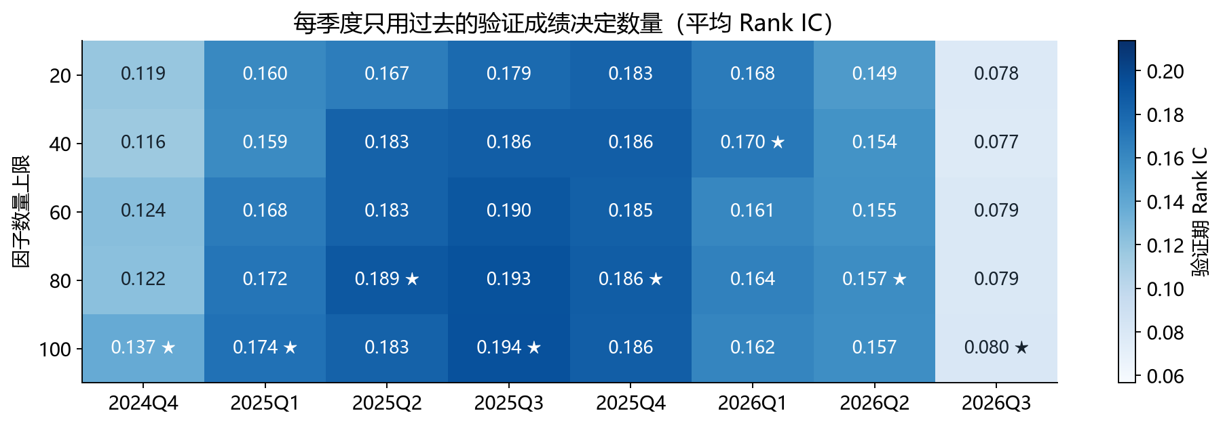
实验结果 3/7
每季度根据过去验证成绩选择数量，形成连续方案
怎样读图
每列是一个待测季度；颜色与数字来自之前的验证期；星号是事前选出的数量。
星号由过去验证成绩确定，不能按后续收益回选。
连续验证选数量：LightGBM +76.03%、回撤 −43.95%；Ridge同法 +121.53%。
validation_models.csv；folds.json；03_validation_choices.png | 17 / 37

Slide 18
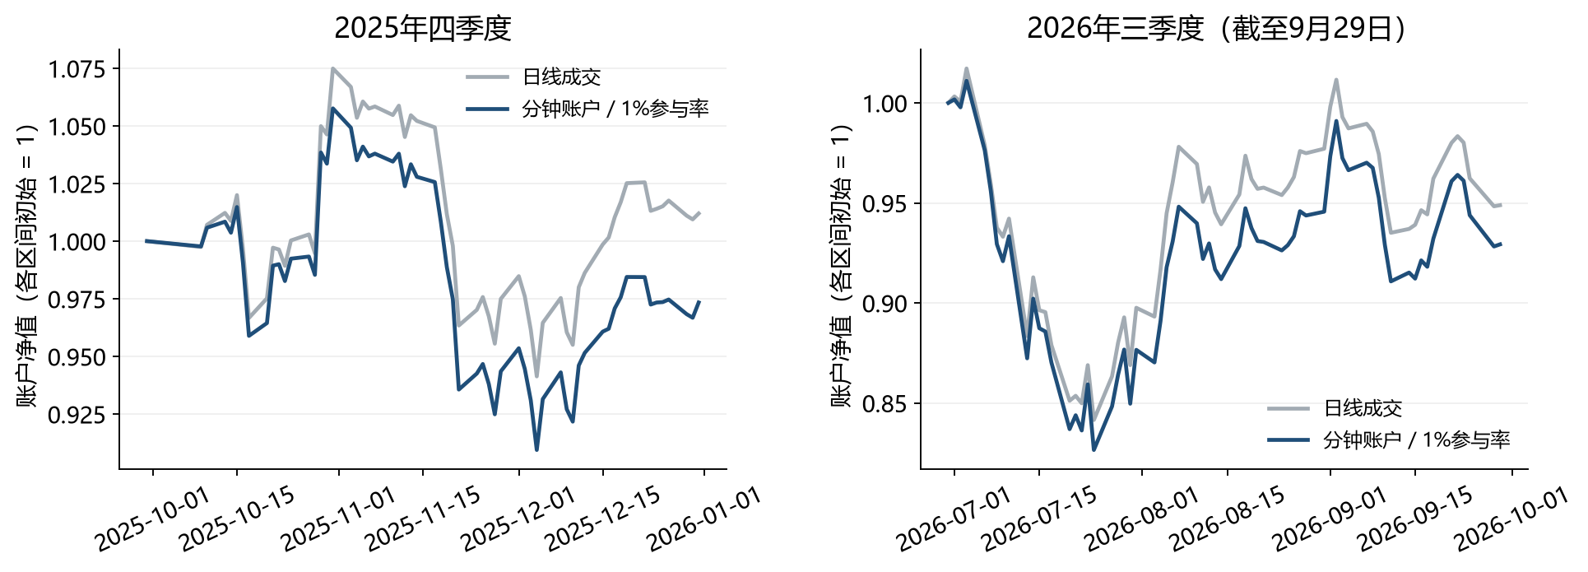
实验结果 4/7
加入更严格的成交限制后，两段资金表现都变差
读图：灰线：日线成交参照；蓝线：分钟账户、1%参与率。两段各自从100万元开始。
2025Q4：+1.20% → −2.66%；2026Q3至9/29：−5.12% → −7.07%。
minute_cash_results.json；q3_minute_cash_results.json；05_minute_accounts.png | 18 / 37

Slide 19
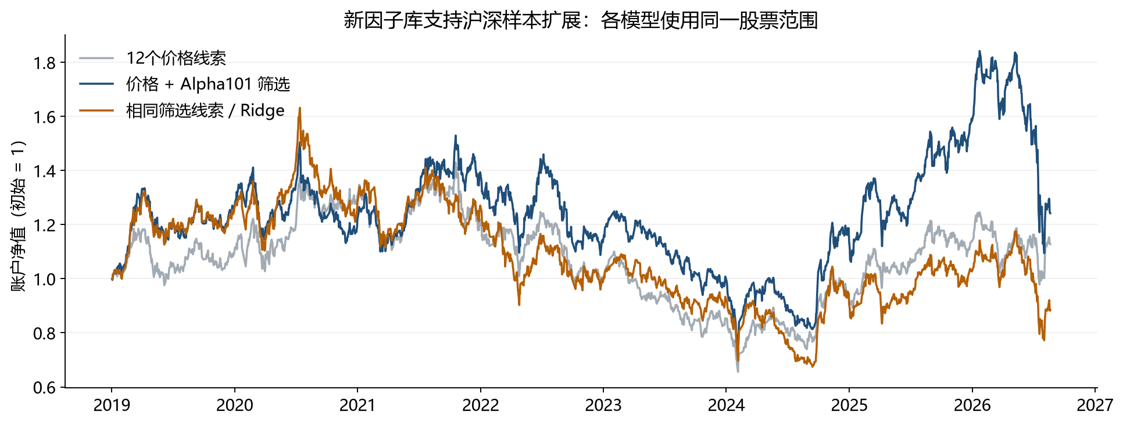
实验结果 5/7
沪深同样本内加入Alpha有改善，仍落后于指数
读图：同一496只来源样本、31季度：比较价格模型、加入Alpha后的筛选模型和Ridge。
筛选 +24.21%，价格基线 +12.78%；同期沪深300约 +55.54%；筛选最大回撤 −52.35%。
shsz_alpha/account_results.json；07_shsz_alpha.png | 19 / 37

Slide 20
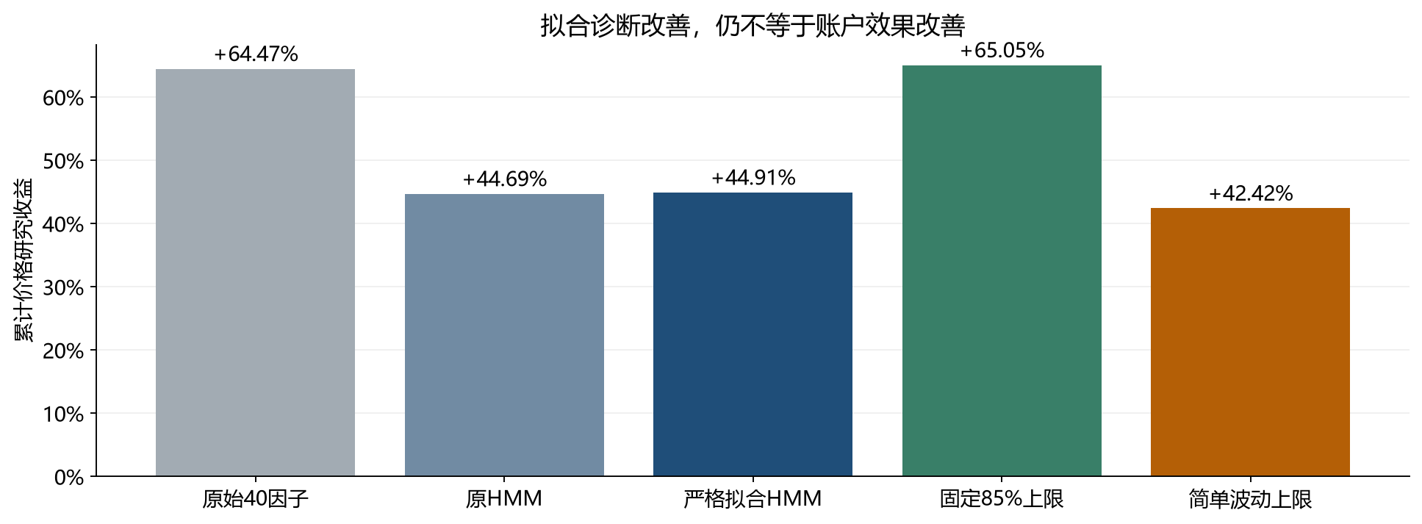
实验结果 6/7
HMM的拟合检查改善了，但账户仍未胜过简单减仓
怎样读图
都使用原40因子选股信号。 柱高表示各仓位规则下的累计收益。
只改变仓位控制，检验择时能否增加价值。
严格HMM +44.91%；固定85%上限 +65.05%。训练诊断合格，不等于经济效果更好。
hmm_strict_fits.json；hmm_strict_metrics.json；06_hmm_controls.png | 20 / 37

Slide 21
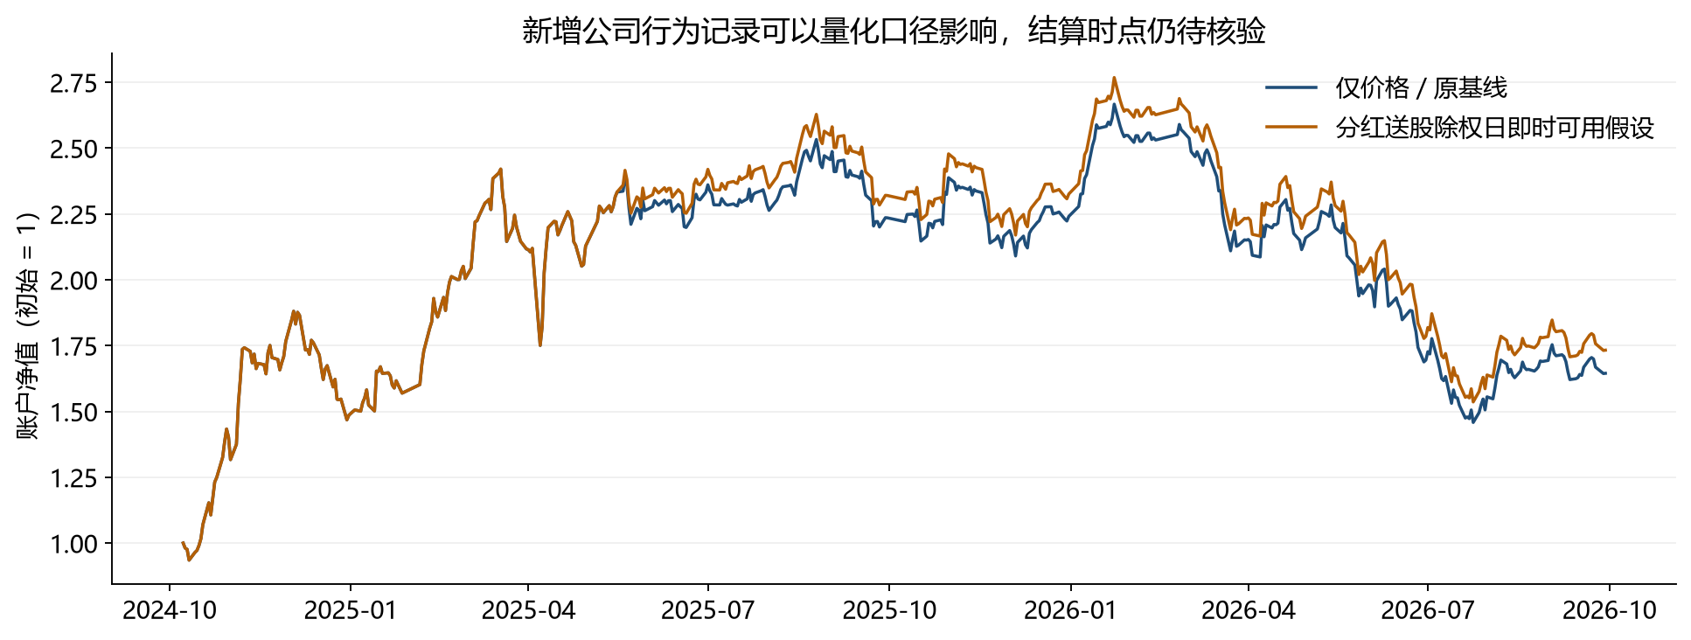
实验结果 7/7
分红记录已进入实验，结算细节仍会改变真实结果
读图：选股信号不变；蓝线只记价格，橙线增加“除权日现金和股份立即可用”的假设。
价格账户 +64.47% → 即时可用情景 +73.25%；支付日、可卖日、税费仍待核实。
dividend_event_audit.csv；dividend_summary.json；08_dividend_sensitivity.png | 21 / 37

Slide 22
老师建议 1/9
每日Top100已经实现，正式历史资格仍待核验
建议要点：股票池选了多少只？怎样去掉尾部，最多保留100只？
老师的意思
已经做了什么
按过去20日平均成交额每日重建；先定名单，再检查因子覆盖。
先排除难以交易的股票，避免“纸面买得到、实际买不到”。
实际结果
每日75—100只；301只曾入池。成交量与成交额名单重合中位数79%。
未完成及原因
缺完整上市、退市、停牌和特殊状态记录；价格存在只是资格代理。
状态：动态筛选已实现；历史可交易资格部分解决。
9/25九项建议记录；prepare.py；股票池审计结果 | 22 / 37

Slide 23
老师建议 2/9
连续资金账和基准已完成，真实结算尚未完整
建议要点：命中率超过50%不等于超过大盘，怎样做资金曲线？
老师的意思
排得较准，不一定赚得更多；还要核对费用、风险和市场参照。
已经完成
记录现金、逐批持股和费用；跨季度连续，并加入指数与简单模型对照。
结果证据
原40因子 +64.47%、回撤 −45.33%；同段北证50价格指数 −6.01%。
仍缺及原因
分红已做情景，但支付/可卖日、税费和实际撮合仍不完整。
状态：研究资金账已完成；真实总收益口径部分解决。
9/25九项建议记录；accounts.py；bj_account_metrics.json | 23 / 37

Slide 24
老师建议 3/9
全表已盘点，历史模型按可核验范围接入并去重
建议要点：2500+因子怎样接入，怎样去掉强相关因子？
老师的意思：先数清字段是否有用，再避免很多输入重复表达同一条信息。
已经完成
映射120张表；北交所304候选在训练内作覆盖筛选与每日相关去重。
结果证据
2508非键字段中2447为数值候选；训练去重后每季217—223个。
仍缺及原因
并非全2447个均完成历史验收；发布时间、修订和样本范围仍需逐项核对。
状态：盘点与已接入因子去重已完成；全库历史验收未完成。
9/25九项建议记录；dictionary_summary.json；selection.json | 24 / 37

Slide 25
老师建议 4/9
单因子评价和数量选择已补上，稳定有效性仍需新样本
建议要点：因子不能太多，怎样补上IC分析与选择机制？
老师的意思
已经做了什么
补IC、五分组、统计修正和模型对照；实际比较五档数量并按验证期选择。
先确认每条线索有无排序信息，再检验组合后是否仍有价值。
实际结果
验证选数量：LightGBM +76.03%；100对40的IC增量区间仍包含0。
未完成及原因
历史已被反复研究，所有扩展尚未作统一多重检验；需要新的未观察记录。
状态：评价与选因子机制已完成；未来稳定性未获证明。
9/25九项建议记录；factor_ic_report；count_ic_bootstrap.csv | 25 / 37

Slide 26
老师建议 5/9
沪深长历史实验已完成，跨市场普遍性仍未证明
建议要点：北交所历史短，是否考虑上海和深圳？
老师的意思
换一个更长的考场，检查方法是否只在北交所这一段历史中有效。
已经完成
新增496只来源股票的沪深Alpha101实验，113候选，滚动31季度。
结果证据
同样本筛选 +24.21%，价格基线 +12.78%；仍低于沪深300约 +55.54%。
仍缺及原因
当前可用股票文件存在幸存者偏差；缺完整历史身份和退市样本。
状态：长历史实验已完成；更广泛跨市场效果部分支持。
9/25九项建议记录；shsz_alpha/data_summary.json；account_results.json | 26 / 37

Slide 27
老师建议 6/9
季度滚动与跨界清除已完成，还需要真实时间留样
建议要点：回测怎样真正滚动起来？
老师的意思：程序应像实际工作那样定期更新，不能用未来答案挑过去的方法。
已经完成
每季重新筛选、验证、重训；清除标签跨界记录，资金跨季度不断开。
结果证据
北交所8轮、沪深31轮；切分边界和验证选择均有保存与检查。
仍缺及原因
供应商历史修订不能仅靠切分排除；还需持续保存当时生成的模型与分数。
状态：滚动程序已完成；真实前瞻运行证据仍需积累。
9/25九项建议记录；folds.json；verification.json；oct8_frozen_model_monitoring.csv | 27 / 37

Slide 28
老师建议 7/9
HMM模型和诊断已说清，效果尚不支持替代简单仓位
建议要点：HMM具体是什么模型？应该给哪些结果图？
老师的意思
已经做了什么
两状态高斯HMM；按月只用过去拟合；报告概率、仓位与简单对照。
说明状态如何定义、怎样变化，以及它是否真的改善了资金表现。
实际结果
24个月均有合格拟合；收益 +44.91%，低于固定85%上限的 +65.05%。
未完成及原因
市场状态缺可核对的真标签；拟合合格仍未带来优于简单对照的收益。
状态：模型解释与诊断已完成；经济效果未支持作为主方案。
9/25九项建议记录；hmm_robustness.py；hmm_strict_fits.json | 28 / 37

Slide 29
老师建议 8/9
信息时间与复权已分别检验，真实结算字段仍不足
建议要点：因子暂按每日收盘后计算，价格已复权，如何统一？
老师的意思
先确认当时知道什么，再分清价格调整与真实现金、股份变化。
已经完成
因子按盘后可用，补1/2日延迟；核对单位，加入hfq与分红事件对照。
结果证据
40因子额外延迟2日后 +16.33%；分红即时可用情景 +73.25%。
仍缺及原因
缺发布时间/修订、支付日、股份可卖日、税费；现有qfq口径不能直接替换。
状态：时间与价格口径对照已完成；正式历史可用性及结算部分解决。
9/25九项建议记录；lag2_metrics.json；hfq_results.json；dividend_summary.json | 29 / 37

Slide 30
老师建议 9/9
分钟资金账户已推进，vn.py指定环境仍未验收
建议要点：怎样移植到vn.py做严格测试，并与同学对接？
老师的意思：把研究信号变成可执行订单，再验证平台规则和成交结果能否一致。
已经完成
保留离线适配与时间门控；新增两段分钟账户、三档参与率和延期卖出。
结果证据
检查T+1、共享分钟容量、非负现金与逐批持股；严格情景削弱日线收益。
仍缺及原因
未提供指定商业版版本、授权环境和接口标准；订单簿、冲击和完整规则待验收。
状态：本地执行验证已推进；指定平台运行与协作验收尚未完成。
9/25九项建议记录；replay.py离线适配；minute_account.py；verification.json | 30 / 37

Slide 31
资料与服务
服务器已有资料支撑本轮实验，剩余需求要按目标列清
对象
当前事实
影响与后续需求
日线 / 因子
348只日线与120张因子表到10/8
已经用于研究；新信号未来5日答案未成熟
分钟文件
9/28—30已补；最新仍9/30
连续全历史另缺三日 2025/6/30；2026/5/18、10/8
历史身份 / 发布时间
代理筛选与盘后可用假设仍在
需上市退市、停牌、发布和修订记录
公司行为结算
分红表已到，2147个有效事件
仍需支付日、股份可卖日、税费与完整性
指定平台
本地模拟与离线适配已有
需版本、授权环境、接口与联调验收标准
核查时点：10月8日23:59，北京时间。现有文件足够复现本轮实验，真实交易验收仍需补证据。
sftp_update_summary.json；late_server_check.json；分红事件审计 | 31 / 37

Slide 32
阶段结论
已形成可复核的研究流程，下一步验证真实性与稳定性
已经交付
数据核查 → 动态股票池 → 滚动模型 → 日线/分钟资金账 → 实验与核对。
已经认识到
数量与时效影响结果；简单模型很强；严格成交会削弱日线成绩。
接下来验证
补真实数据时点和结算；留存未来记录；在指定平台联调并核对。
59项检查验证程序规则与账目；市场有效性仍需新的数据和实际执行证据。
研究代码、冻结结果、59项检查；九项建议逐项对照 | 32 / 37

Slide 33
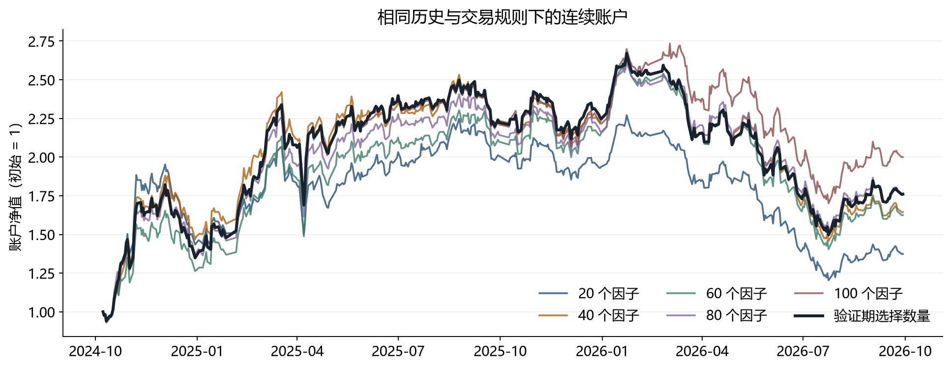
附录 A · 因子数量
期末收益更高，也可能经历较深的中途回撤
读图：细线：固定数量；黑粗线：按此前验证成绩选数量。各方法共用同一日期和买卖规则。
验证方案最大回撤 −43.95%；100对40的平均IC增量区间仍包含0。
count_*_account.csv；validation_count_account.csv；02_count_nav.png | 33 / 37

Slide 34
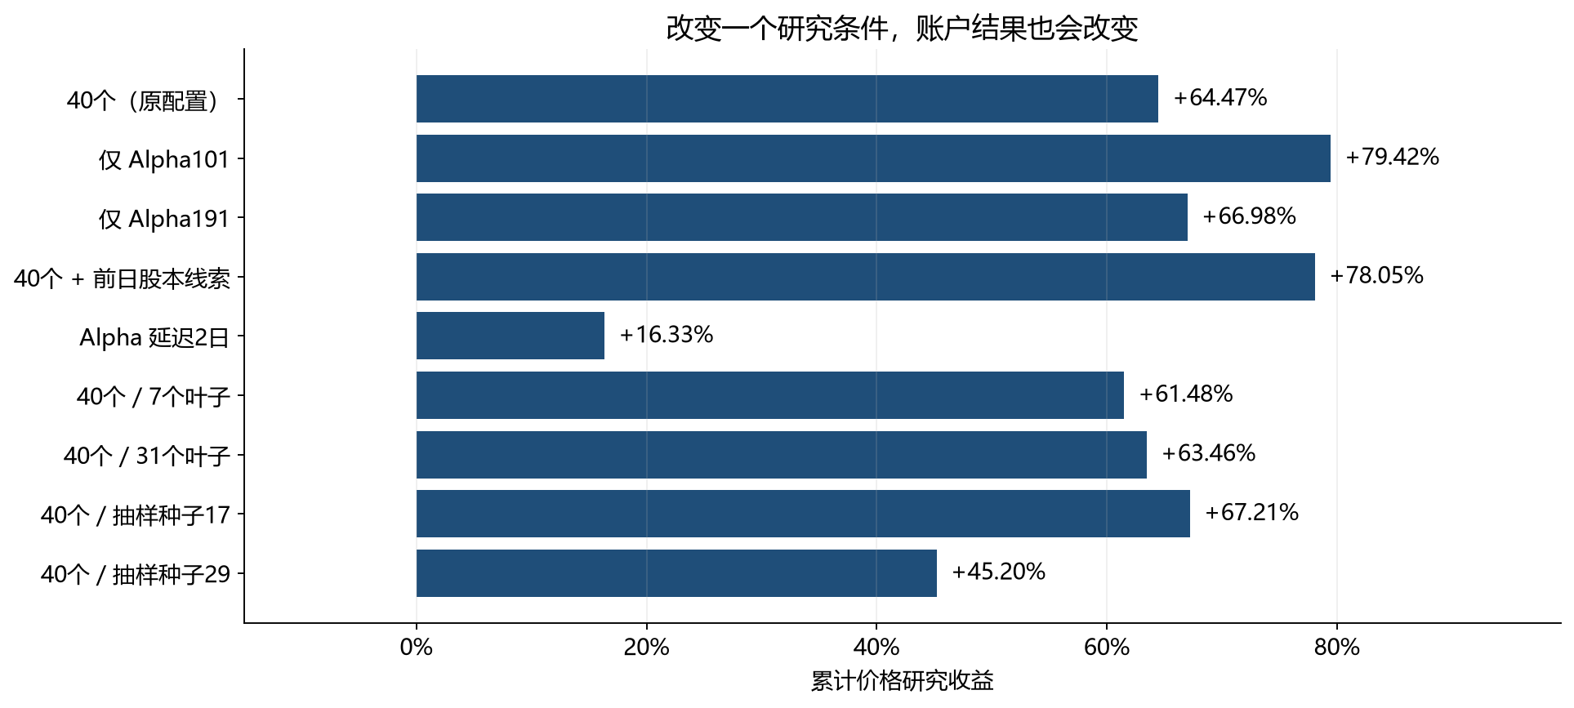
附录 B · 条件变化
数据延迟、线索来源和模型设置都会改变结果
读图：横轴：累计价格研究收益。每条只代表该条件下的对照，不能混称为独立的新测试。
额外2日延迟降至 +16.33%；验证方案单边5 / 15 / 30bp成本：+107.39 / +76.03 / +37.73%。
extension_results.csv；04_sensitivity.png；成本情景结果 | 34 / 37

Slide 35
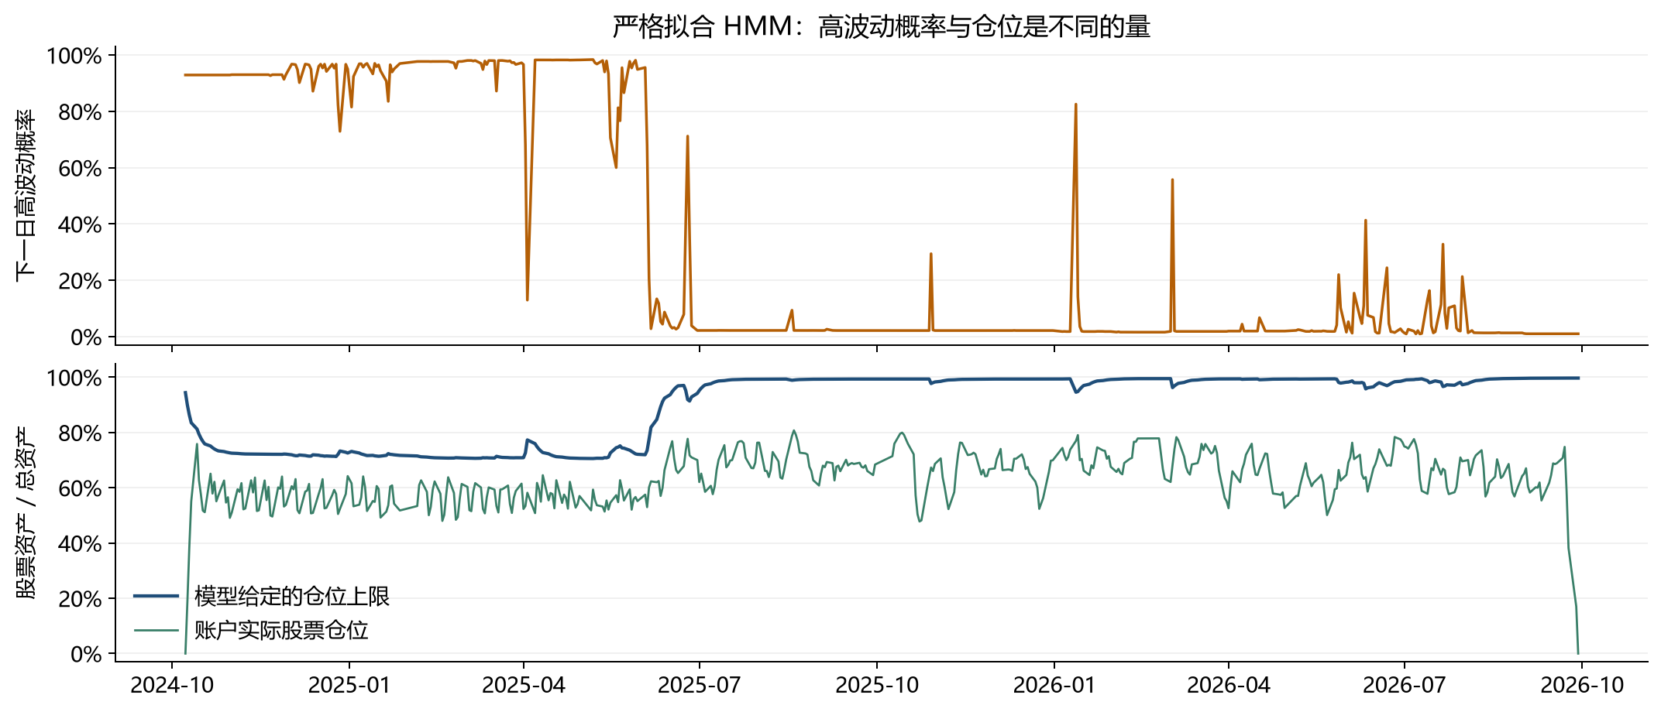
附录 C · HMM解释
状态概率、仓位上限和实际仓位，是三个不同的量
怎样读图
上图看高波动概率；下图区分允许的仓位上限与实际股票仓位。
概率表示模型判断。 仓位上限只是约束。 实际持仓还看资金与成交。
高波动不等于下跌；上限不等于满仓；拟合通过不等于已证明择时有效。
hmm_strict_probabilities.csv；hmm_strict_account.csv；图为已有结果重绘 | 35 / 37

Slide 36
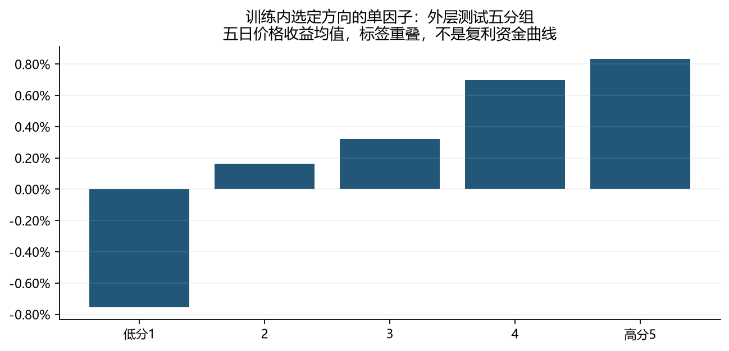
附录 D · 单因子检验
高分组后续表现较好，只能支持排序信息
读图：横轴：由低分到高分的五组；纵轴：后续5日价格收益均值，不是累计账户收益。
它回答“这条线索是否有排序信息”，不直接回答“扣费、成交以后能赚多少”。
teacher9_20260930/figures/quintiles.png；训练内单因子选择与外层评价 | 36 / 37

Slide 37
附录 E · 核对入口
每个结论都对应结果文件，历史版本可以追溯
想核对什么
证据位置（相对项目根目录）
本轮结果与比较规则
training_runs/teacher9_20261008/final_summary.json
每季怎么选因子和数量
同目录 folds.json、validation_models.csv、bj/*/selection.json
资金、订单与分钟成交
同目录 *_account.csv、*_orders.csv、*_fills.csv
服务器终检与公司行为
同目录 late_server_check.json、dividend_summary.json
59项研究检查
同目录 verification.json；对应 tools/research_20261008/verify.py
九项建议与通俗解释
学习笔记/从零读懂项目_20261008/；本PPT逐页讲稿
老师九项建议按9月25日整理记录逐项回应；不混同团队“任务1—任务9”。
仓库main；首次汇报讲稿；从零读懂量化项目讲义 | 37 / 37

